Slide 1
MĂSURI DE SUPRAVEGHERE ȘI CONTROL
Pentru perioada premergătoare și în timpul Sărbătorilor de iarnă 2023

Slide 2
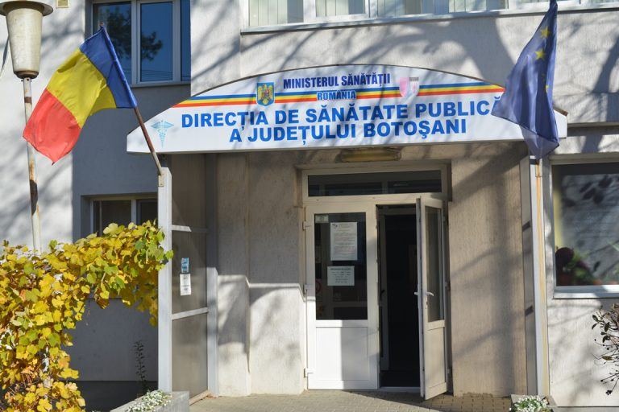
Directia de Sănătate Publică Botoșani este o instituție publică, serviciu public deconcentrat cu personalitate juridică, subordonată Ministerului Sănătății, care își desfășoară activitatea pe teritoriul județului Botoșani în scopul realizării politicilor și programelor naționale de sănătate publică, a activității de medicină preventivă și a inspecției sanitare de stat, a monitorizării stării de sănătate și a organizării statisticii de sănătate, precum și a planificării și derulării investițiilor finanțate de la bugetul de stat pentru sectorul de sănătate.

Slide 3
În perioada premergătoare și in timpul Sărbătorilor de iarnă 2023, Serviciul de Control în Sănătate Publică din cadrul DSP Botoșani va asigura, prin inspectorii din cadrul celor două compartimente, serviciul de permanență, pentru rezolvarea imediată a unor eventuale evenimente/situații cu impact pe sănătatea publică, conform competențelor Ministerului Sănătății, atât în domeniul alimentar, cât și în domeniul asistenței medicale (cum ar fi apariția unui focar de toxiinfecție alimentară sau de boală transmisibilă, a altor posibile incidente cu impact asupra sănătății publice).

Slide 4
De asemenea, conform planului județean de acțiuni tematice, în luna decembrie inspectorii din cadrul SCSP Botoșani vor efectua controale în unitățile cu profil alimentar. Aceste controale vor viza :
Verificarea respectării prevederilor Ord. MS nr. 1030/2009 privind aprobarea procedurilor de reglementare sanitară pentru proiectele de amplasare, amenajare, construire și pentru funcționarea obiectivelor ce desfășoară activități cu risc pentru starea de sănătate a populației;
Verificarea respectării Legii nr. 359/2004 privind simplificarea formalităților la înregistrarea în registrul comerțului a persoanelor fizice, asociațiilor familiale și persoanelor juridice, înregistrarea fiscală a acestora, precum și la autorizarea funcționării persoanelor juridice;
Verificarea respectării prevederilor Ord. MS nr. 976/1998 pentru aprobarea Normelor de igienă privind producţia, prelucrarea, depozitarea, păstrarea, transportul şi desfacerea alimentelor;

Slide 5
De asemenea, conform planului județean de acțiuni tematice, în luna decembrie inspectorii din cadrul SCSP Botoșani vor efectua controale în unitățile cu profil alimentar. Aceste controale vor viza :
Conformitatea produselor biocide (avizare, etichetare, utilizare) la prevederile HG nr. 617/ 2014 privind stabilirea cadrului instituţional şi a unor măsuri pentru punerea în aplicare a Regulamentului (UE) nr. 528/2012 al Parlamentului European şi al Consiliului din 22 mai 2012 privind punerea la dispoziţie pe piaţă şi utilizarea produselor biocide;
Verificarea respectării prevederilor Ordinului MS nr. 562/2023 , care modifică și completează Ord.MS nr 119/2014, pentru aprobarea Normelor de igienă şi sănătate publică privind mediul de viaţă al populaţiei;

Slide 6
De asemenea, conform planului județean de acțiuni tematice, în luna decembrie inspectorii din cadrul SCSP Botoșani vor efectua controale în unitățile cu profil alimentar. Aceste controale vor viza :
Verificarea respectării Ord.MS și al Ministerului educației nr. 2209/4469/2022 privind aprobarea Metotodologiei pentru organizarea și certificarea instruirii profesionale a personalului privind însușirea noțiunilor fundamentale de igienă (cursuri de igienă);
Verificarea respectării HG nr. 355/2007 , cu modificările și completările ulterioare , privind supravegherea sănătății lucrătorilor (fișele de aptitudini).

Slide 7
Menționăm faptul că prin Protocolul de colaborare nr. 25860/2012 între MS și ANSVSA pentru asigurarea funcționării sistemului de control oficial al alimentului și coordonarea adecvată a activităților specifice, în situația în care DSVSA Botoșani identifică o problemă ce intră în competența DSP Botoșani, inspectorii SCSP intervin imediat împreună cu cei ai DSVSA pe domeniile de competență specifice pentru rezolvarea operativă a acesteia.

Slide 8
De asemenea, în sprijinul cetățeanului, DSP Botoșani are un număr de telefon de permanență la care răspunde personalul specializat din cadrul unității, disponibil 24/24. acesta este afișat pe site-ul instituției împreună cu alte date de contact și informații utile. www.dspbotosani.ro
0745619074

